Slide 1
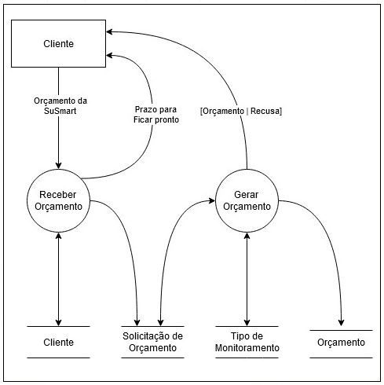
DFD Essencial da Capacidade de Fornecer Orçamento

Slide 2
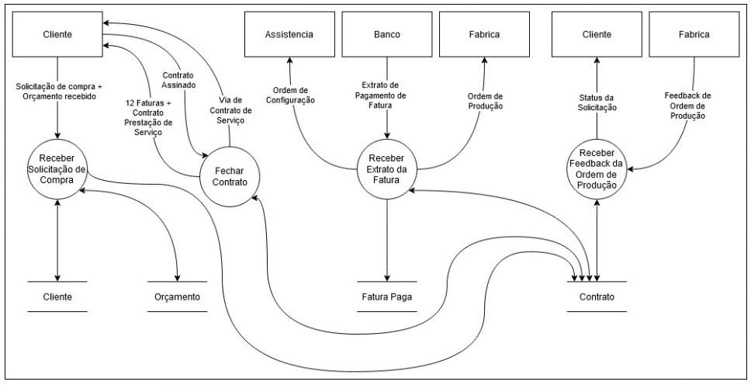
DFD Essencial da Capacidade de Tratar Venda do Produto

Slide 3
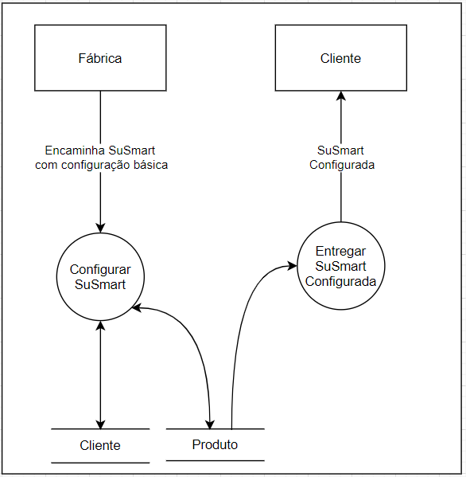
DFD Essencial da Capacidade de Tratar de Configurar Produto

Slide 4
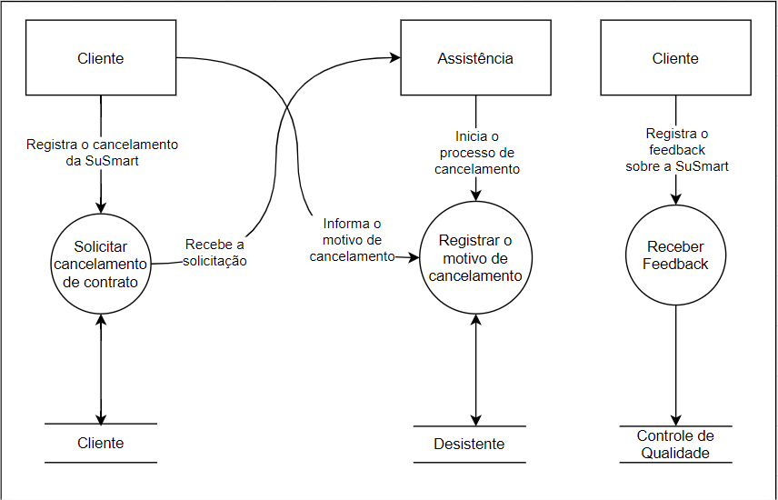
DFD Essencial da Capacidade de Tratar o Cancelamento do Contrato

Slide 5
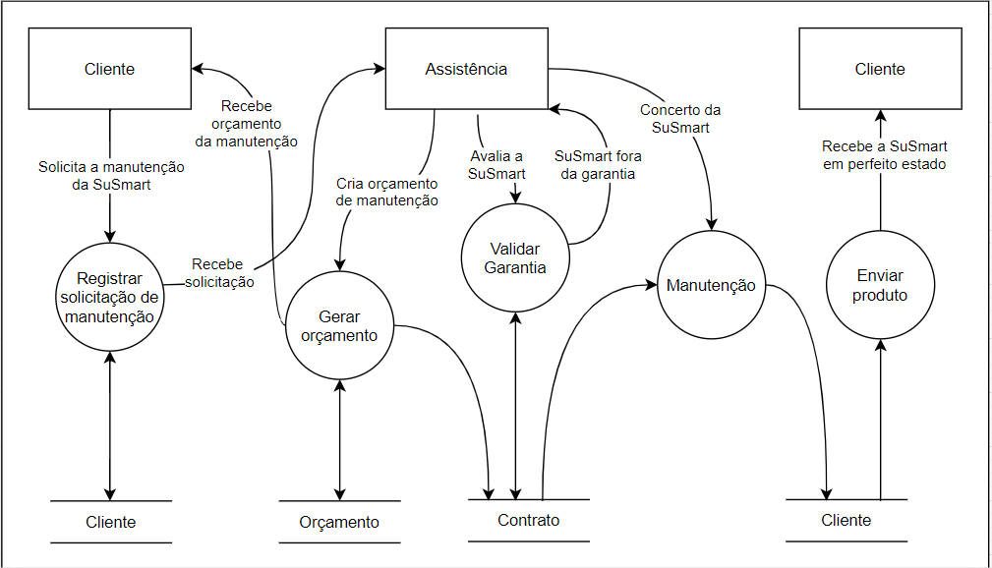
DFD Essencial da Capacidade de Tratar a Manutenção do Produto

